Slide 1
Multiplicador Coma Flotante (IEEE 754)
Josué Elías Huamán Gonzales
Circuitos Logicos Programables

Slide 2
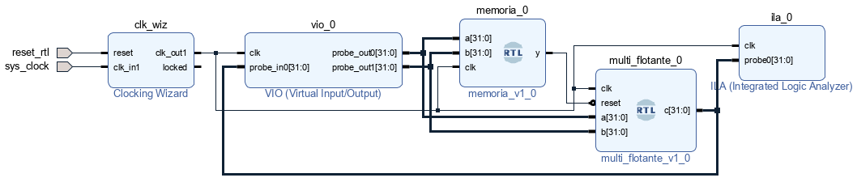
Proyecto
Diseño de multiplicador de coma flotante de 32 bits. Se solicita hacer el testeo con workbench y VIO (virtual input/output de Xilinx).

Slide 3
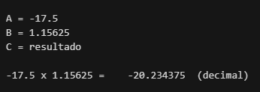
Multiplicacion binaria: Protocolo IEEE 754
para entender el protocolo, comenzaremos por un ejemplo:
Se multplicaran dos numeros flotantes en base decimal
se transformaran a base binaria.
Finalmente se pondran en el formato definido por el estandar IEEE 754
multiplicamos los siguientes numeros:

Slide 4
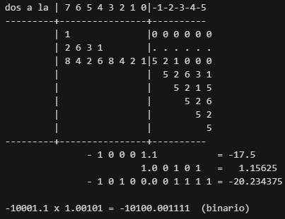
Multiplicacion binaria: Protocolo IEEE 754
pasamos los numeros a binario:

Slide 5

Multiplicacion binaria: Protocolo IEEE 754
normalizamos los numeros

Slide 6
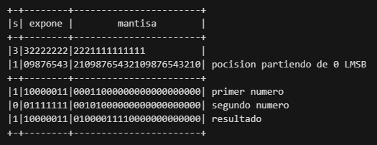
Multiplicacion binaria: Protocolo IEEE 754
armamos la trama
equivalencias:
00011000000000000000000
1.0011
100011000000000000000000 x 2 (exp -23)

Slide 7
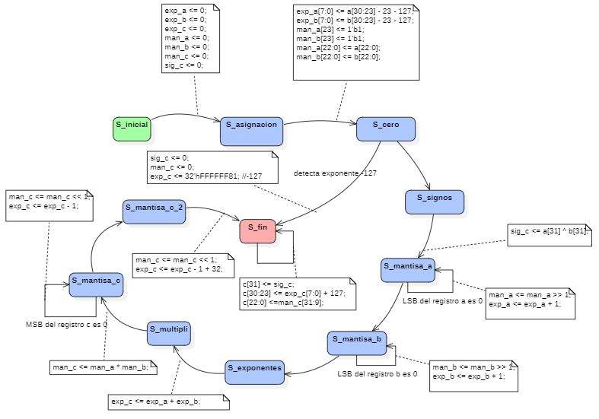
Diseño
Diseño del multiplicador
S_inicial
S_asignacion
S_cero
S_signos
S_mantisa_a
S_mantisa_b
S_exponentes
S_multipli
S_mantisa_c
S_mantisa_c_2
S_fin

Slide 8
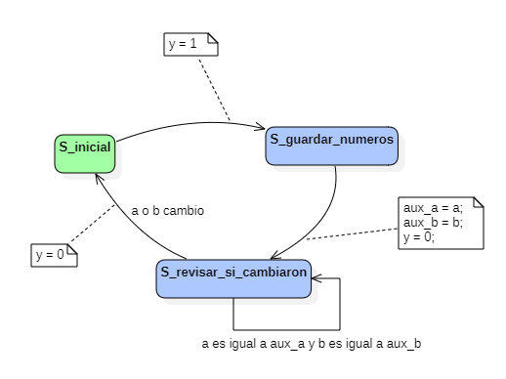
Diseño
Diseño de la memoria

Slide 9

Diseño
Para este desarrollo se uso una maquina de estados Mealy. Me guie de la maquina de estados del libro ISBN: 978-0-12-800056-4, capitulo 4.6.

Slide 10
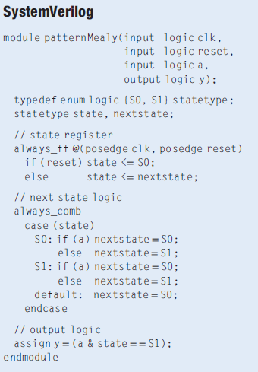
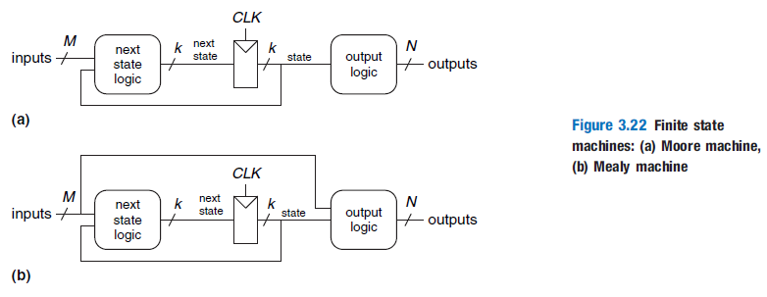
Diseño
Maquina de estados en system verilog

Slide 11
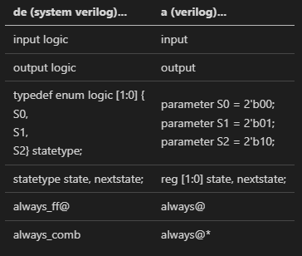
Diseño
De system verilog a verilog…

Slide 12
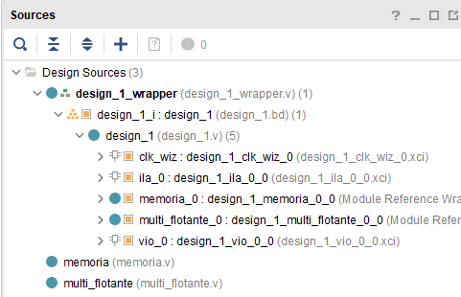
Despliegue
PROYECT MANAGER

Slide 13
Despliegue
IP INTEGRATOR

Slide 14
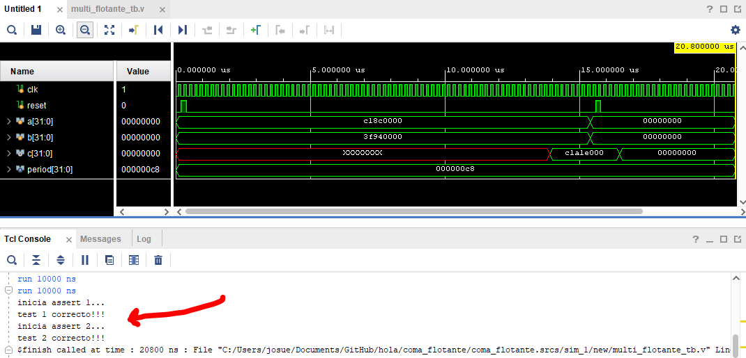
Despliegue
SIMULATION

Slide 15
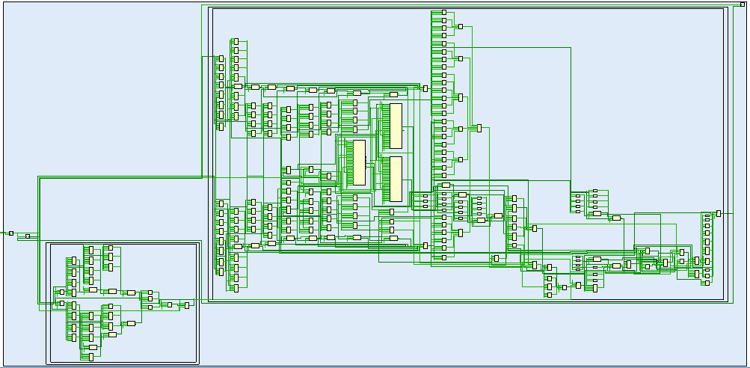
Despliegue
RTL ANALYSIS

Slide 16
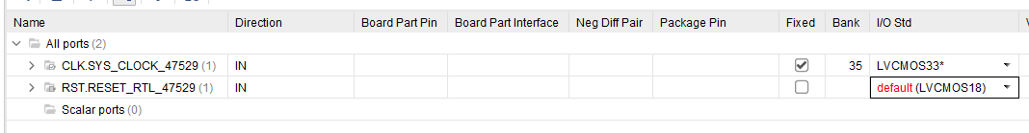
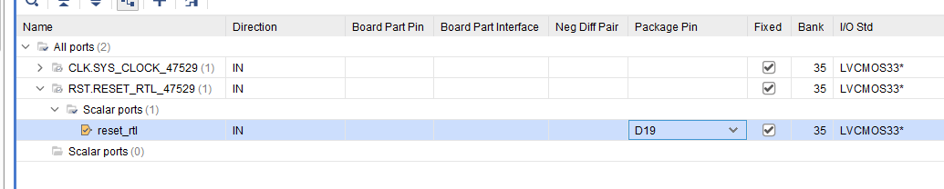
Despliegue
SYNTHESIS

Slide 17
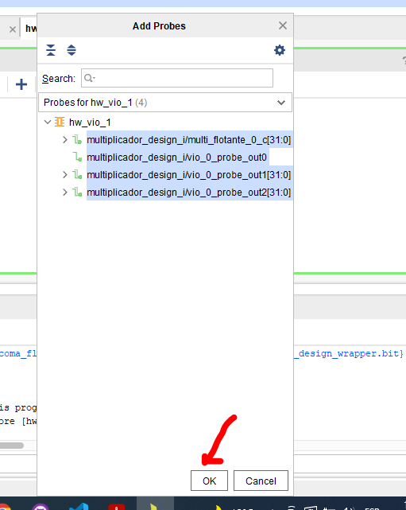
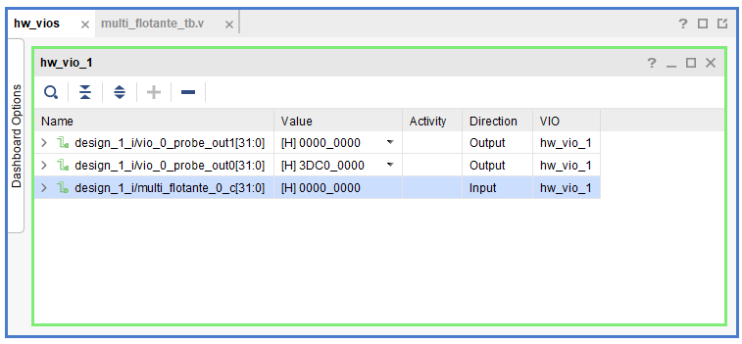
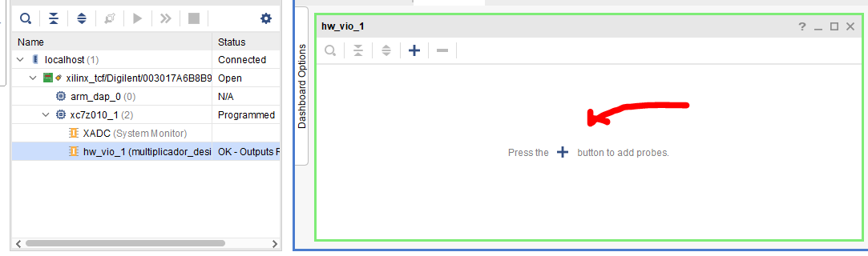
Despliegue
IMPLEMENTATION

Slide 18
¡¡Gracias!!

